Slide 1
Welkom!
Ruben Vanderlinde

Slide 2
Doelen multiplier event
Focus op uitwisseling
Oog voor netwerken
Input en feedback
Notes:
To ask for input and feedback (O2.1, O2.2, O3. and O4.)
To strengthen connections between national networks
To strengthen connection between national networks and activities and InFo-TED

Slide 3
Programma
10.45 – 11.10 | Stand van zaken professionele ontwikkeling en leerbehoeften lerarenopleiders Vlaanderen – Nederlands
11.10 – 11.45 | Info over InFo-TED Conceptueel model + building blocks Hoofdlijnen, doel en programma Summer Academy
11.40 – 12.00 | Pauze
12.00 – 13.00 | Keynote door Ann MacPhail (University of Limerick – Ireland)
13.00 – 14.00 | Lunch
14.00 – 15.15 | Workshops in verschillende groepen
15.15 – 16.00 | Plenaire wrap-up
16.00 - … | Borrel
Notes:
14:00 – 15:15 Workshops
Groep A, ruimte Z-021 (met Paulien Meijer, Helma Oolbekkink, Geert Kelchtermans en Ann Deketelaere),
Proeven aan de inhoud van het programma van de Summer Academy. Sluit het programma aan op behoeften en hoe kunnen we duurzame verbindingen maken?
Groep B, ruimte Z-009 (met Mieke Lunenberg, Jurriën Dengerink, Ruben Vanderlinde):
Naar optimale condities voor capacity-building in Nederland en Vlaanderen in een internationale context.
De groep formuleert aanbevelingen voor
a. wat kan (e)-inFo-TED bijdragen aan nationale activiteiten / infrastructuur van professionele ontwikkeling van lerarenopleiders
b. wat kunnen deelnemers / gerepresenteerde organisaties bijdragen aan de activiteiten / het programma van (e)-inFo-TED.
15:15 – 16:00 Paulien Meijer
Plenair wrap up,
a.. wat neemt eenieder mee
b. wat geeft eenieder mee
c. wat is een vervolg samen
16:00 Borrel
professionele ontwikkeling van lerarenopleiders
nogal veranderd
elk een kwartiertje
opleiding ritsprincipe
leerbehoeften EVALO
PPT
15minuten
SLIDES Ruben infoted trondheim
Keynote VELON/VELOV (InFo-TED)
Uitwisseling
Netwerken
Feedback op het te ontwikkelen werk
INFO-TED
Presentatie ontbreekt nog
Erasmus+ verhaal
3 presentaties
welkom doel van de dag en voorstelling rond
korte stand van zaken
(e)INFO-ted als een geheel (Erasmus +)
Summer academy / Website
Twee grote dingen: conceptueel model + building blocks
Hoofdlijnen en doelen programma summer academy
kort doorverwijzen naar Paulien en Mieke
Brede context van hoe het zat
Waar we naartoe gaan en wat beslist werd in Vlaanderen
Vertalen

Slide 4
Maar eerst… Wie is wie?
Naam?
Organisatie?
Functie?
Reden aanwezigheid?

Slide 5
Professionele ontwikkeling van lerarenopleiders in Vlaanderen
Ruben Vanderlinde
Notes:
Korte inleidingen op stand van zaken mbt de leerbehoeften en
ondersteuning van de professionele ontwikkeling van lerarenopleiders in
Vlaanderen en Nederland

Slide 6
Hoe zit het in Vlaanderen?
Geen formele voorwaarden om lerarenopleider te worden:
Succesvolle leraren
Vakspecialisten
Onderwijskundigen
Onderzoekers (PhD)
Diversiteit in achtergrond + diverse werkcontexten
Notes:
No preconditioned role demands to become a teacher educator
Successful classroom teachers
Subject specialists
“General” educationalists
Researchers (PhD)
Diversity in backgrounds
Different contextual working contexts
No governmental policy setting quality standards or professional development benchmarks
The Flemish Teacher Educator Development Profile (VELOV, 2015)

Slide 7
Vlaamse lerarenopleiding
Hogescholen
Specifieke lerarenopleiding
Specifieke lerarenopleiding
Universiteiten
CVO’s
Geïntegreerde lerarenopleiding
Specifieke lerarenopleiding
PROFESSIONEEL
ACADEMISCH

Slide 8
Hoe zit het in Vlaanderen?
Geen formeel beleid met kwaliteitsstandaarden voor professionele ontwikkeling van lerarenopleiders
Ontwikkelingsprofiel Vlaamse Lerarenopleider (VELOV, 2015)
Beperkte aandacht voor professionele ontwikkeling
Ad hoc initiatieven
Zonder formele erkenning
Zie EVALO, 2011 (Tack et al., 2018)
Notes:
Limited attention for teacher educators’ professional development (Tack et al., 2017)
Ad hoc initiatives
Without formal recognition or accreditation
One-off workshops with little long-term impact and no formal recognition
But... Times are changing for the better...

Slide 9
Maar… De tijden zijn aan het veranderen
… in positieve zin
Notes:
Limited attention for teacher educators’ professional development (Tack et al., 2017)
Ad hoc initiatives
Without formal recognition or accreditation
One-off workshops with little long-term impact and no formal recognition
But... Times are changing for the better...

Slide 10
Professionele ontwikkeling in Vlaanderen in evolutie
Ad hoc
Lokaal
Kortdurend
Single-shot
Opleiding
Vlaanderenbreed
Langdurig
Duurzaam
Notes:
Limited attention for teacher educators’ professional development (Tack et al., 2017)
Ad hoc initiatives
Without formal recognition or accreditation
One-off workshops with little long-term impact and no formal recognition
Educational programme
Local -> Region wide
Short term -> Long term
Single-shot -> Durable
But... Times are changing for the better...

Slide 11
Opleiding voor lerarenopleiders Vlaanderen
20 studiepunten
Gespreid over 1 à 2 academiejaren
Vlaanderen-breed
Stakeholders
Alle Vlaamse lerarenopleidingen (CVO’s, hogescholen en universiteiten)
Departement Onderwijs
VELOV
Notes:
20 ECTS
Post-master level
Spread over 1 or 2 academic years
Flanders ‘width’
Stakeholders
All teacher education institutions (universities, colleges of higher education, centre for adult education)
VELOV
Ministry of Education

Slide 12
Zeven designprincipes
Coherent en evidence-based
Gelinkt aan de dagelijkse praktijk van de lerarenopleider
Eigenaarschap
Een langdurig karakter
Gericht op het ontwikkelen van een onderzoekende houding
Belang van (inter)nationale samenwerking
Met oog voor kwaliteit van de coaching/begeleiding tijdens de opleiding
Notes:
De visie op de uitwerking van een opleiding voor lerarenopleiders is gebaseerd op zeven principes: (1) coherent en evidence-based; (2) gelinkt aan de dagelijkse praktijk van de lerarenopleider; (3) eigenaarschap; (4) een langdurig karakter; (5) gericht op het ontwikkelen van een onderzoekende houding; (6) belang van (internationale) samenwerking; (7) met oog voor kwaliteit van de begeleiding/coaching tijdens de opleiding. Deze basisprincipes zijn richtinggevend bij het ontwerp van een opleiding voor lerarenopleiders, maar bieden ook houvast voor andere effectieve professionaliseringsinitiatieven voor lerarenopleiders. Hiernavolgend wordt elk van deze principes uitvoerig besproken en geconcretiseerd.

Slide 13
Assumpties
Opleiding > in-service workshops of sessies
Coherentie
Verbindingen tussen opleidingsonderdelen
Ritsprincipe
Persoonlijke biografie
Curriculum van het programma
Onderzoekende houding van lerarenopleiders centraal
Professionele ontwikkeling als ontwikkelen van een onderzoekende houding
Notes:
Educational program > training or in-service activities
Coherent
Connections between modules
“Zipper principle”
Personal biography
Curriculum of the program
Learning attitude and researcherly disposition of teacher educators
Become a scholar in the field
Research journey

Slide 14
Vijf opleidingsonderdelen

Slide 15
Professionaliteit van de lerarenopleider
Wat betekent het om lerarenopleider te zijn?
Vertrekkend vanuit de eigen professionele ervaringen
Geconfronteerd met verschillende theoretische invullingen van professionaliteit
Doel: meer bewust, expliciet en onderbouwd te oordelen, te handelen en professionele verantwoordelijkheid op te nemen

Slide 16
Praktijkonderzoek
Focus op de onderzoekende houding als lerarenopleider
Verdiepen methodologische kennis en vaardigheden
Deelnemers doorlopen cyclus van praktijkonderzoek
Oog voor onderzoekscultuur in eigen instelling en transfer naar leraren-in-opleiding

Slide 17
Coaching en reflectief ervaringsleren
Focus op begeleiden van toekomstige leraren tijdens processen van werkplekleren of leren uit (praktijk)ervaringen
Aanbod van verschillende coachings-, trainings-, en reflectiemodellen
Deelnemers worden uitgenodigd deze te verbinden met hun eigen praktijkervaringen als coach/begeleider

Slide 18
Curriculumontwikkeling
Thema’s: educatief ontwerpen, creëren van krachtige leeromgevingen, kiezen en ordenen van leerinhouden, zinvol hanteren en integreren van educatieve technologie en vormen van blended learning
Met oog voor dubbel niveau van werken als lerarenopleider

Slide 19
Samen leren, samen opleiden
Teamwerk en samenwerking
Zowel binnen de eigen instelling als met scholen en instanties erbuiten
Focus op verschillende vormen van samenwerking, moeilijkheden en mogelijkheden
Aandacht voor noodzakelijke voorwaarden in de organisatiecultuur of collegiale relaties om samenwerking te laten bijdragen aan een betere opleiding

Slide 20
Conclusie
Professionele ontwikkeling van lerarenopleiders is in volle ontwikkeling – niet altijd even evident proces – maar … de toekomst ziet er veelbelovend uit!

Slide 21
(e)InFo-TED: wat, waarom, waartoe?
Ruben Vanderlinde
Notes:
Korte inleidingen op stand van zaken mbt de leerbehoeften en
ondersteuning van de professionele ontwikkeling van lerarenopleiders in
Vlaanderen en Nederland

Slide 22
InFo-TED
2013
Vanuit ervaren noodzaak
Netwerk van onderzoekers en lerarenopleiders
Mensen samenbrengen om onderzoek en praktijk uit te wisselen met betrekking tot de professionele ontwikkeling van lerarenopleiders
Notes:
Korte inleidingen op stand van zaken mbt de leerbehoeften en
ondersteuning van de professionele ontwikkeling van lerarenopleiders in
Vlaanderen en Nederland

Slide 23
Partners

Slide 24
Activiteiten
Organisatie wetenschappelijke symposia
Kenniscentrum
Publicaties / website / LinkedIN
Maatschappelijk debat
Europese ‘summer school’ voor lerarenopleiders
Ontwikkeling conceptueel model
Notes:
Activiteiten
Bij Summer school verwijzen naar Paulien

Slide 25
Conceptueel model
Belang van ontwikkelen gemeenschappelijke taal
Positiebepaling
Descriptief model ipv normatief
Startpunt = praktijk van lerarenopleiders
“How I teach is the message”
Belang van reflectieve en onderzoekende houding
Notes:
Activiteiten
Bij Summer school verwijzen naar Paulien

Slide 26
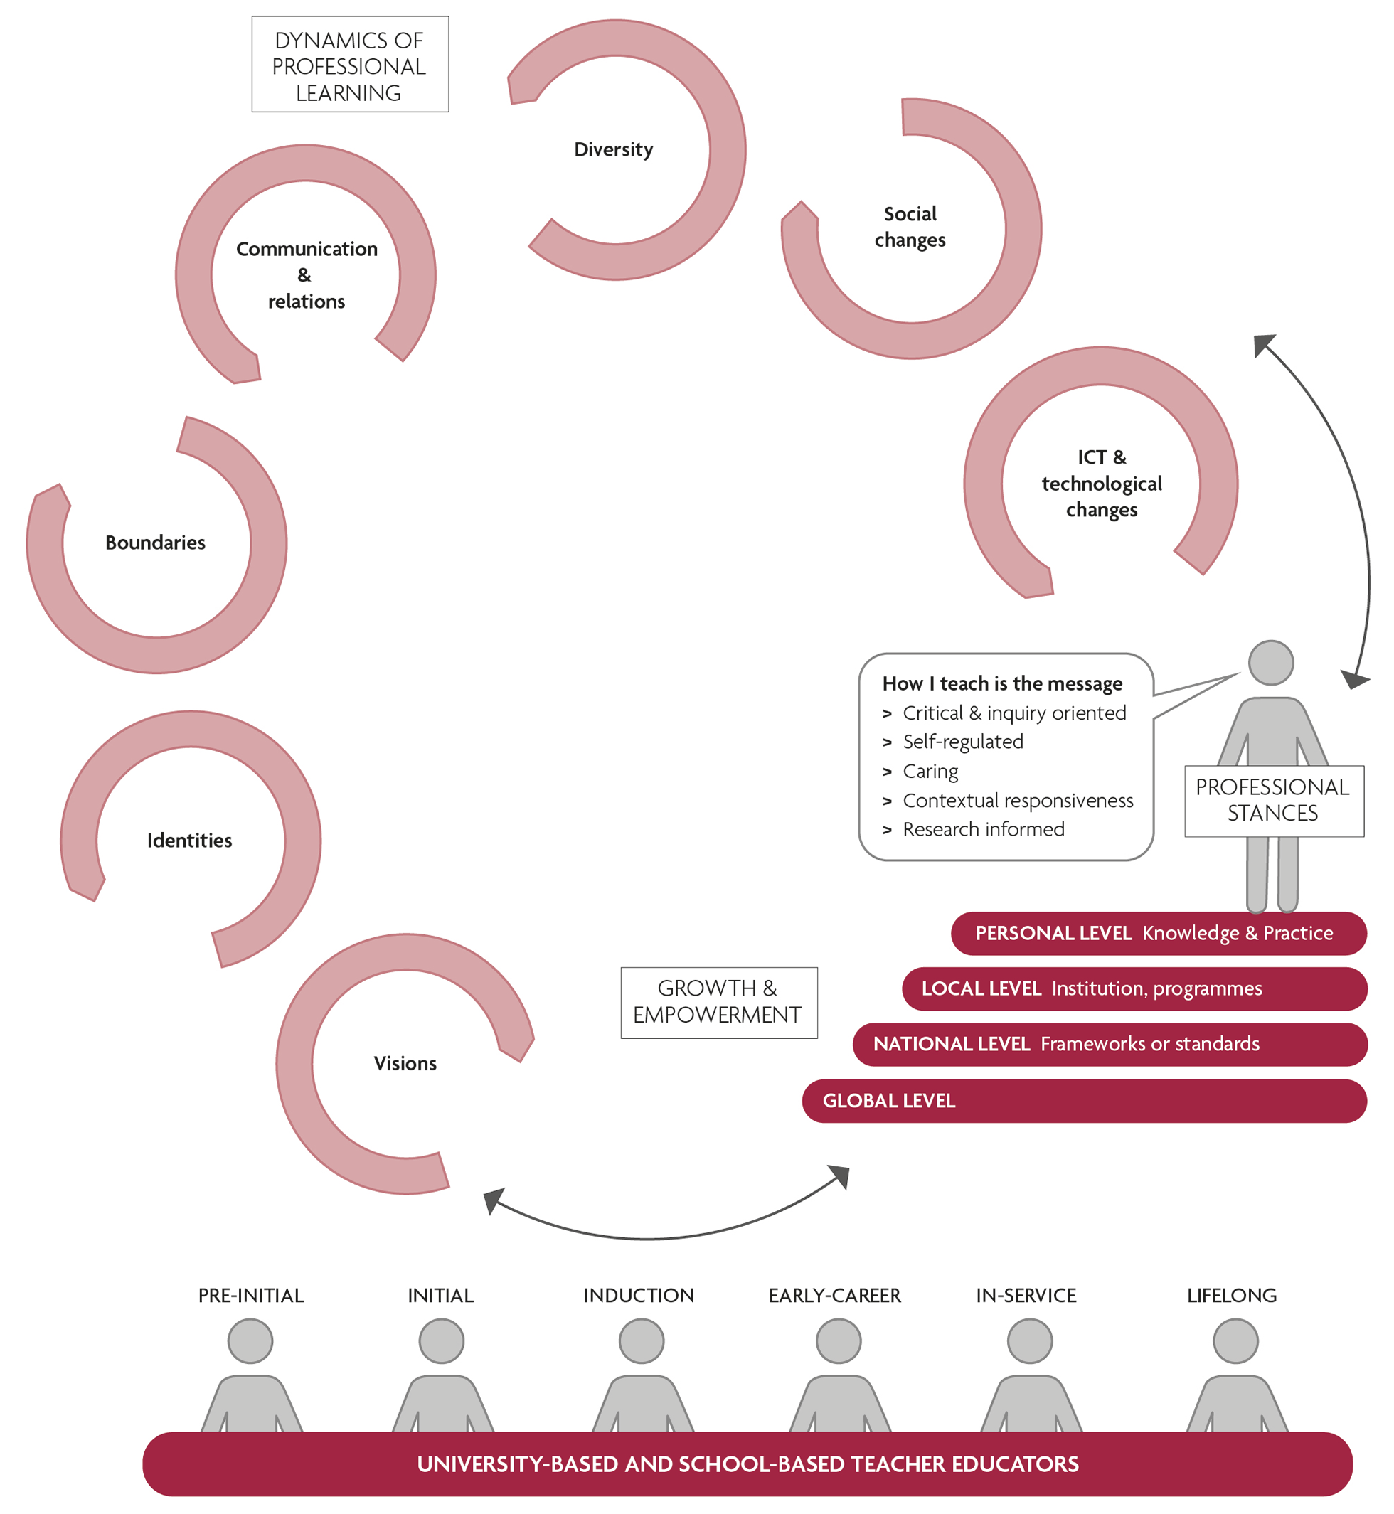
Conceptueel model
Zie ook Kelchtermans, Smith & Vanderlinde, 2017
Notes:
Activiteiten

Slide 27
Uitgangspunten conceptueel model
“How I teach is the message!”
Gesitueerd in=
Lerarenopleiding
Curriculum
Nationale referentiekaders
Europese en globale ontwikkelingen
Verschillende domeinen van professioneel leren
Brede definitie van lerarenopleiders
Erkenning van diversiteit en achtergronden
Notes:
Gesitueerd in: Lerarenopleiding Curriculum Nationale referentiekaders Europese en globale ontwikkelingen

Slide 28
Erasmus plus
Kern?
Summer academy met links naar nationale/regionale programma’s
Virtuele leeromgeving
En verder ook…
Beleidsaanbevelingen
Evaluatierapporten
Multiplier events
…

